Slide 1
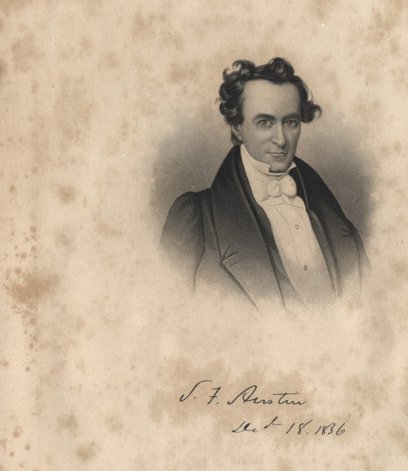
Unidad 4:
La Era Nacional Mexicana
Lección 7:
Significativo Empresarios
Notes:
[Engraving of Stephen F. Austin], artwork, December 16, 1836; (https://texashistory.unt.edu/ark:/67531/metapth11276/: accessed January 7, 2025), University of North Texas Libraries, The Portal to Texas History, https://texashistory.unt.edu; crediting Palestine Public Library.

Slide 2






Warm-up
https://education.texashistory.unt.edu

Slide 3

Calentamiento:
Sigue las instrucciones para completar tu calentamiento
Lee el escenario presentado.
Escribe cómo crees que responderías si fueras Stephen F. Austin.
Comparte con una pareja.
https://education.texashistory.unt.edu

Slide 4
Comparte con la clase
Mis hombres y yo
Apoyar la rebelión /
Oponerse a la rebelión
porque___________
https://education.texashistory.unt.edu

Slide 5
Preguntas esenciales
Quiénes fueron los empresarios más importantes que ayudaron a asentarse y desarrollar Texas durante la Era Nacional Mexicana?
Cómo y por qué fueron importantes?
https://education.texashistory.unt.edu

Slide 6
En la lección de hoy...
Repasaremos a las personas destacadas que ayudaron a establecer el Sistema Empresario en Texas y conoceremos a tres empresarios más importantes.
Responderé preguntas de comprensión y análisis basándome en un pasaje de lectura sobre los tres empresarios principales.
https://education.texashistory.unt.edu

Slide 7
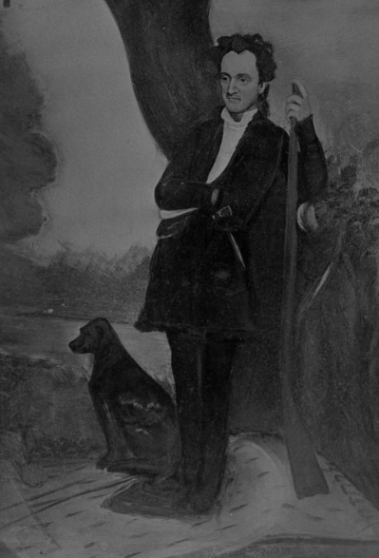
Parte I: El Primero Empresarios
Lee el pasaje de tu hoja de ejercicios y responde a la siguiente pregunta:
Stephen F. Austin es considerado por muchos en la historia estadounidense como el "Padre de Texas".
Por qué crees que algunas personas le han puesto ese apodo?
Crees que es correcto llamar a Austin "el Padre de Texas?”
Por qué o por qué no?
Stephen F. Austin
https://education.texashistory.unt.edu
Notes:
Portrait of Stephen F. Austin, photograph, Date Unknown; (https://texashistory.unt.edu/ark:/67531/metapth55631/: accessed January 13, 2025), University of North Texas Libraries, The Portal to Texas History, https://texashistory.unt.edu; crediting Hardin-Simmons University Library.

Slide 8
Comparte con la clase2
Creo que algunas personas pueden considerar a Stephen F. Austin "el Padre de Texas" porque _____
Creo que el apodo es o no es / es parcialmente cierto porque ______________
https://education.texashistory.unt.edu

Slide 9
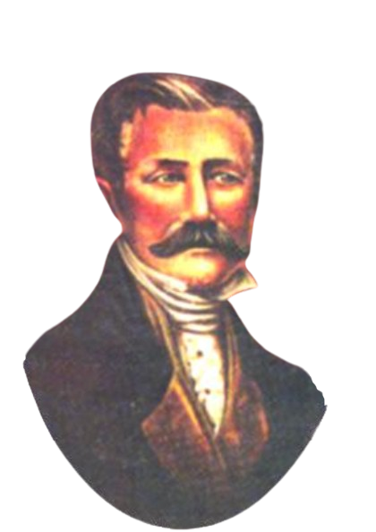
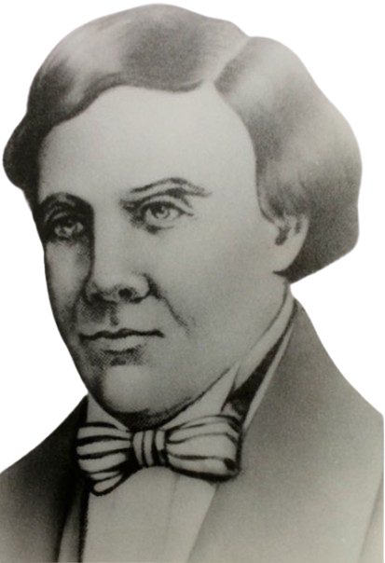
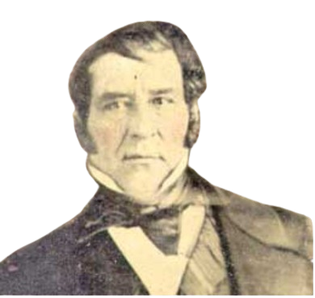
Parte II: Otros empresarios destacados
Green Dewitt
Haden Edwards
Martin De León
https://education.texashistory.unt.edu
Notes:
Green Dewitt portrait. Circa 1820. This media file is in the public domain in the United States. This applies to U.S. works where the copyright has expired, often because its first publication occurred prior to January 1, 1929, and if not then due to lack of notice or renewal. See this page for further explanation. https://commons.wikimedia.org/wiki/File:Green_dewitt.jpg
Martin De Leon Portrait. Circa 1820. This media file is in the public domain in the United States. This applies to U.S. works where the copyright has expired, often because its first publication occurred prior to January 1, 1929, and if not then due to lack of notice or renewal. See this page for further explanation. https://commons.wikimedia.org/wiki/File:Martin_De_Leon.jpg
Haden Edwards Portrait. Circa 1820. This media file is in the public domain in the United States. This applies to U.S. works where the copyright has expired, often because its first publication occurred prior to January 1, 1930, and if not then due to lack of notice or renewal. See this page for further explanation. https://commons.wikimedia.org/wiki/File:Haden_Edwards.jpg

Slide 10
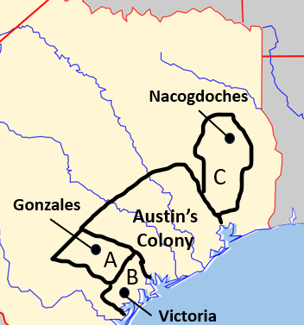
Parte III: Preguntas de repaso y comprensión
Responde a las preguntas basándote en la lectura.
Aquí se presenta una vista más amplia del mapa para la pregunta 1.
https://education.texashistory.unt.edu
Notes:
Blank map of Texas, cropped to highlight the region of Texas in the 1820s and edited to include the locations of land grants for several empresarios. Permission is granted to copy, distribute and/or modify this document under the terms of the GNU Free Documentation License, Version 1.2 or any later version published by the Free Software Foundation; with no Invariant Sections, no Front-Cover Texts, and no Back-Cover Texts. A copy of the license is included in the section entitled GNU Free Documentation License. https://commons.wikimedia.org/wiki/File:Texas_blank_map.svg

Slide 11
Billete de salida
https://education.texashistory.unt.edu

Slide 12
Billete de salida:
Sigue las instrucciones para completar tu ticket de salida
Lee las tres afirmaciones FALSAS en los cuadros.
En el espacio disponible, reescribe cada frase para que sea correcta.
Comparte con una pareja.
https://education.texashistory.unt.edu

Slide 13
Comparte con la clase3
Reescribí el
Primera, segunda o tercera frase para decir ___________
https://education.texashistory.unt.edu

